Slide 1
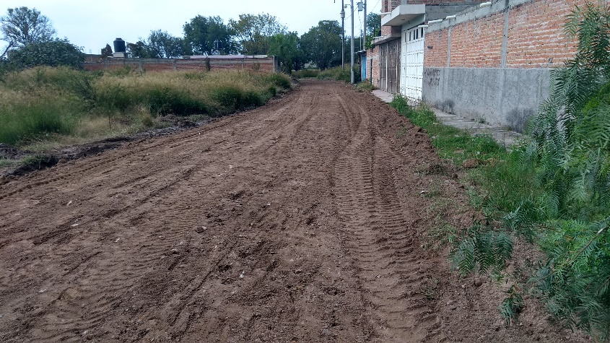
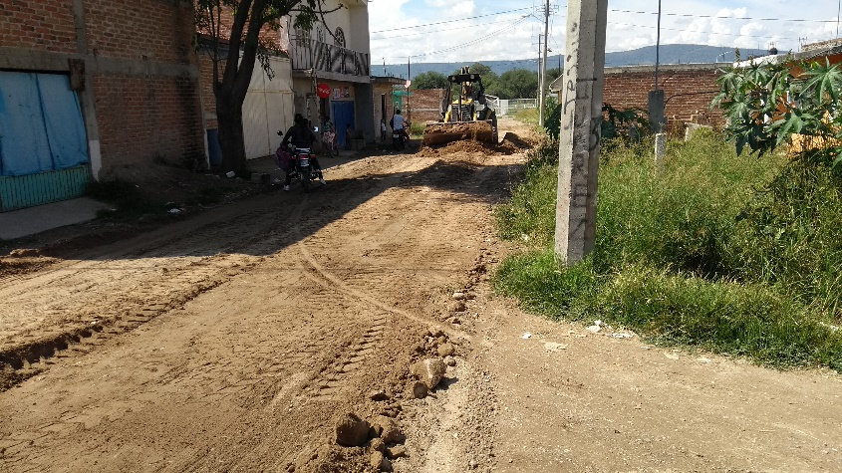
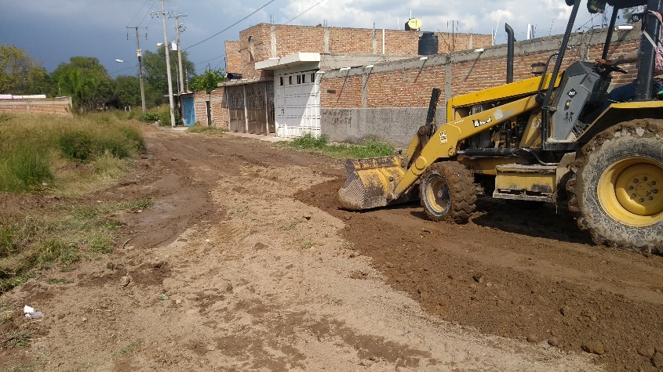
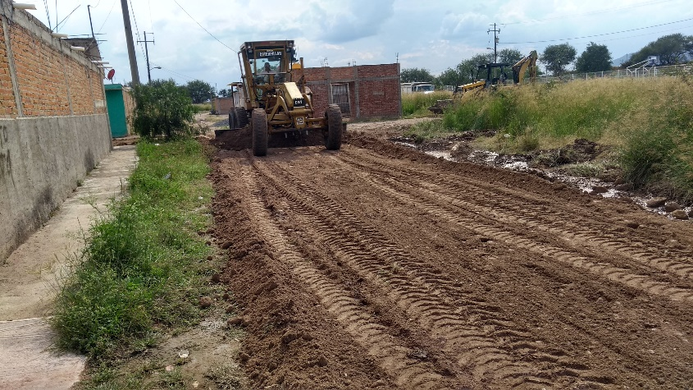
REPORTE MES DE NOVIEMBRE
MAQUINARIA
RENIVELACION EN LA COLONIA BENITO JUAREZ
FECHA INICIO
CONCEPTO
UNIDAD
CANTIDAD
FECHA TERMINO
05/11/2019
CALLE BENITO JUAREZ
CALLE 13 DE MARZO
M2
M2
1,500
525
05/11/2019
CALLE BENITO JUAREZ
CALLE 13 DE MARZO

